Slide 1

환경자원 경제학
Lecture - 7
전 승 호

Slide 2
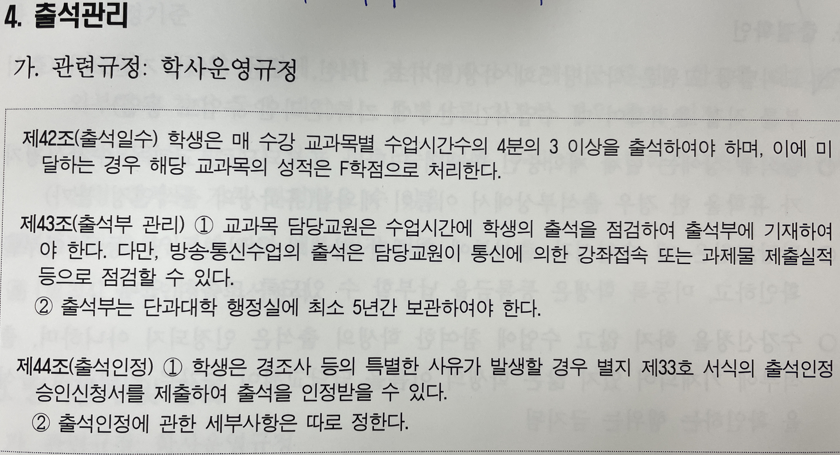
출석 관리 규정

Slide 3
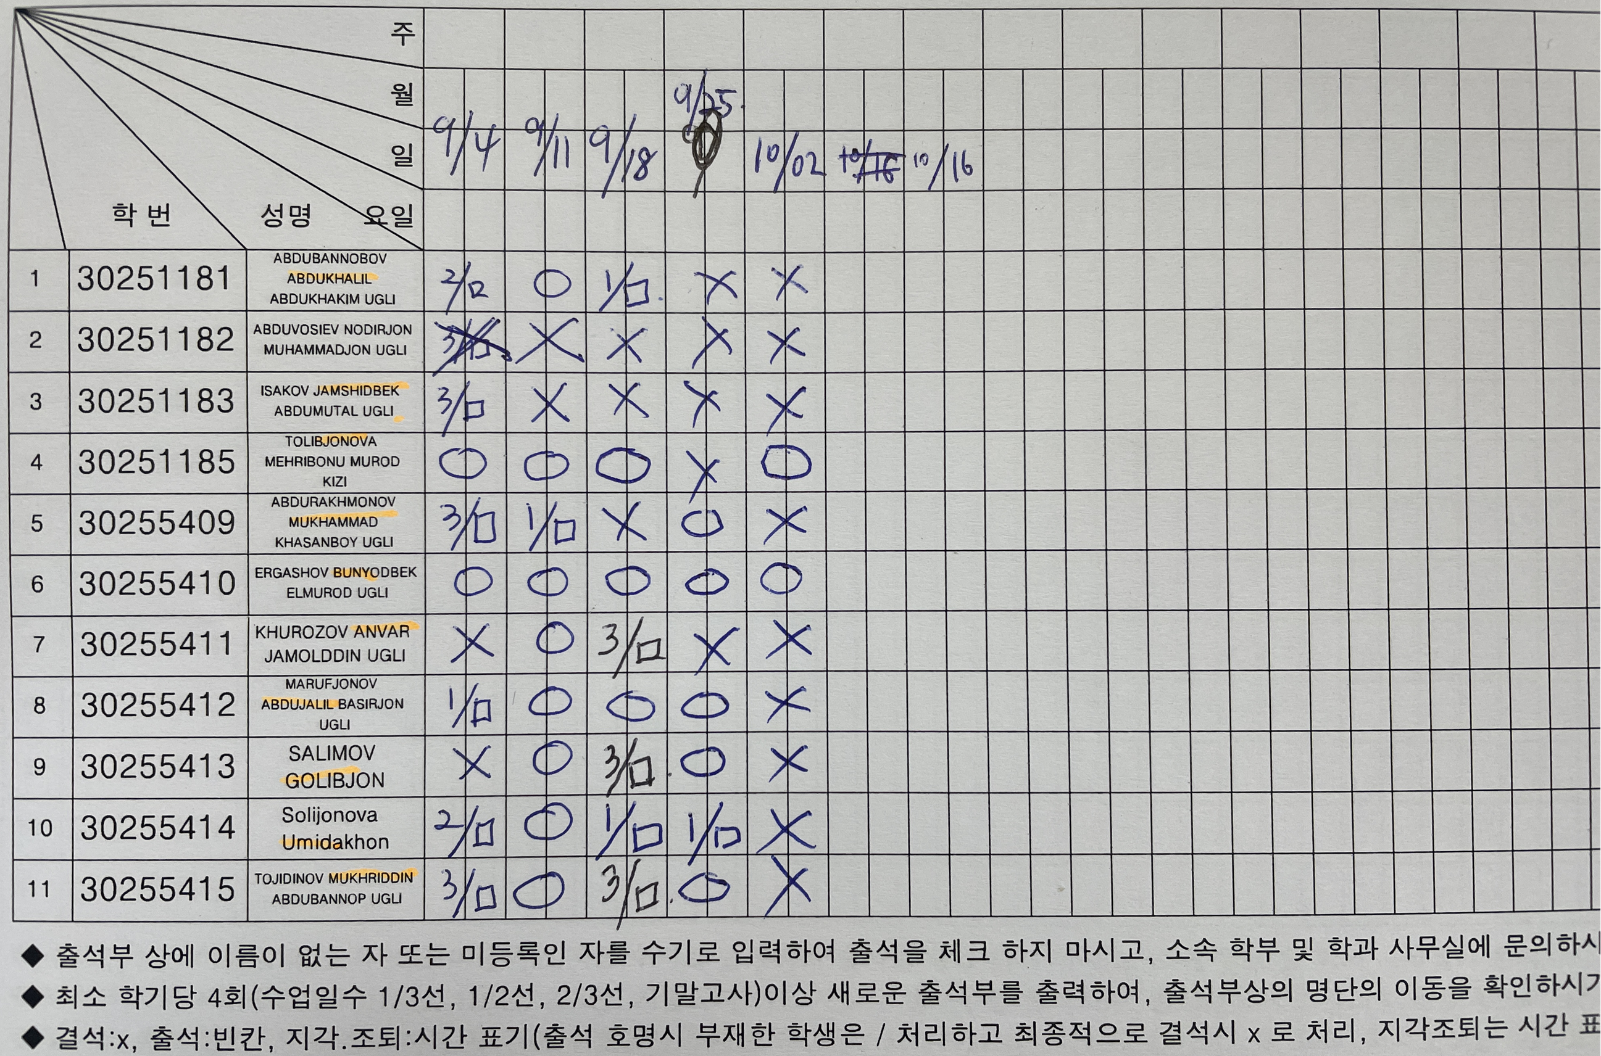
출석 현황
총 15주 동안 강의가 진행이 되고, ¼ 에 해당하는 3.75주만큼 결석하면 성적은 자동으로 F

Slide 4

Thank you

